Slide 1
Особенности русской литературы 20-х годов XX века.
Литературный процесс 1920-х годов
Выполнила Тугульдурова Эржена,
уч-ся 10А класса
Руководитель: Шишкин Л. А.

Slide 2
Своеобразие литературного процесса
Освоение нового жизненного материала;
Новый герой – народ как субъект исторического процесса;
Новый конфликт, новый язык.

Slide 3
РАПП - Российская ассоциация пролетарских писателей
Лозунг «За живого человека в литературе»;
Изображение борьбы сознательного(пролетарского) с бессознательным (буржуазным);
Борьба с «буржуазными» писателями «типа Гиппиус и Буниных. . . , Ахматовых и Ходасевичей».

Slide 4
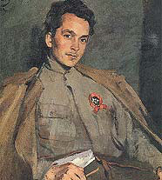
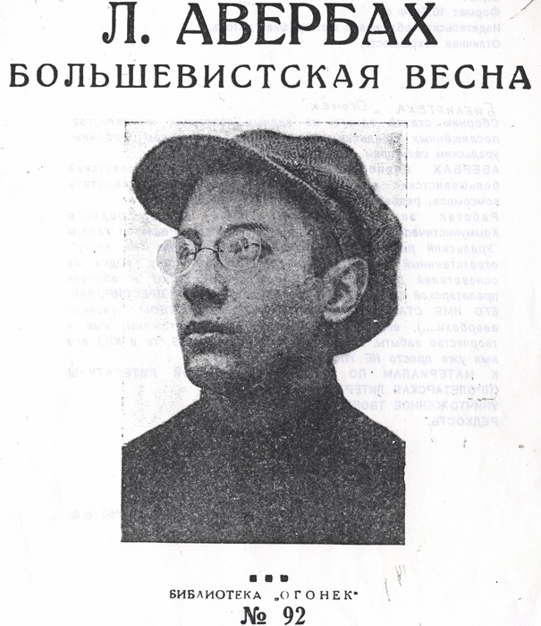
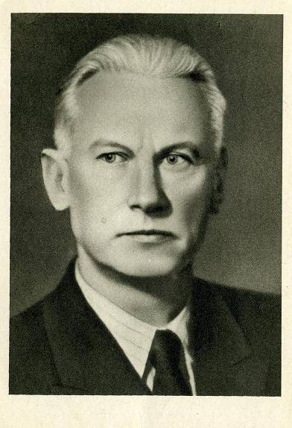
« Рапповцы» :
Дмитрий Фурманов Лев Авербах Александр Фадеев

Slide 5
Пролеткульт
Идея создания новой, пролетарской культуры путём развития творческой самодеятельности пролетариата, отрицание культурных традиций.
Теоретики и руководители: Калинин Ф. И. , Плетнёв В. И. , Богданов А. А. и др.
Поэты : Герасимов М. П. , Казин В. В. , Александровский В. Д. и др.

Slide 6
«Перевал» - оппоненты РАППА
Главные ценности в литературе:
- искренность
- эстетическая культура
Задача творчества – «раскрытие внутреннего мира», самовыражение писателя.

Slide 7
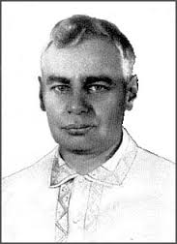
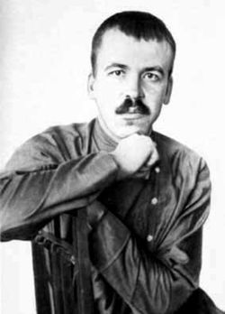
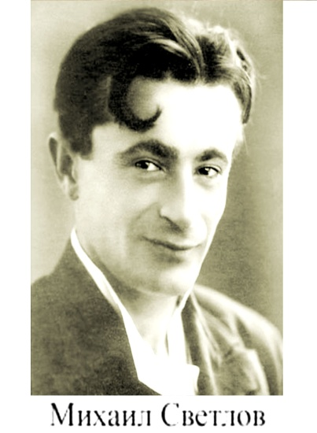
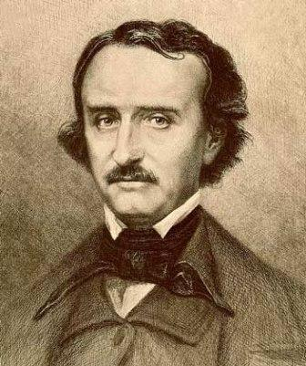
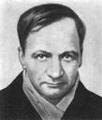
«Перевал» – литературное объединение, возникшее в 1923 г.
Александр Воронский – лидер «перевальцев»
Артём Весёлый
Михаил Светлов
Михаил Пришвин
Андрей Платонов
Notes:
Андрей Платонов

Slide 8
ЛЕФ – «Левый фронт искусств»
Революция формы;
Отказ от культурного наследия;
Утилитаризация искусства;
Теория социального заказа

Slide 9
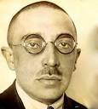
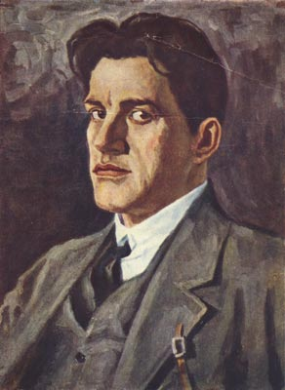
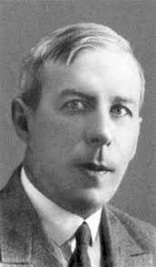
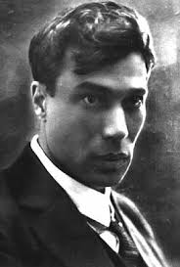
«Лефовцы»:
Осип Брик
Владимир Маяковский
Николай Асеев
Борис Пастернак
Notes:
Борис Пастернак

Slide 10
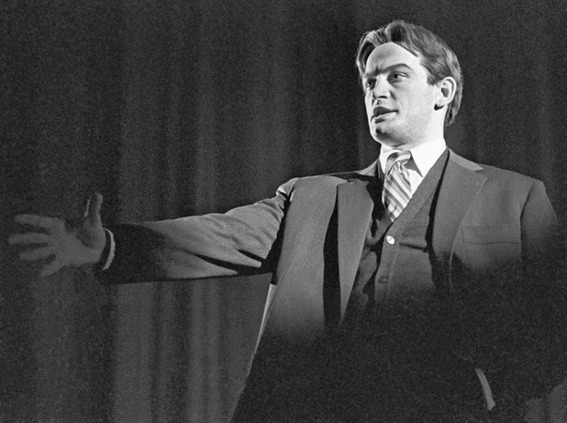
Владимир Владимирович Маяковский.

Slide 11
«ЛЦК» - «Литературный центр конструктивистов»
Эксперименты в области формы;
Привнесение элементов прозы в поэзию;
Использование кинематографических приёмов в литературе;
Расширение поэтического словаря, освоение жаргонов и профессиональной лексики.
Близость поэзии производственной тематике

Slide 12
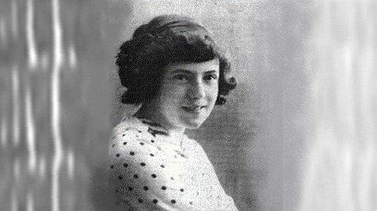
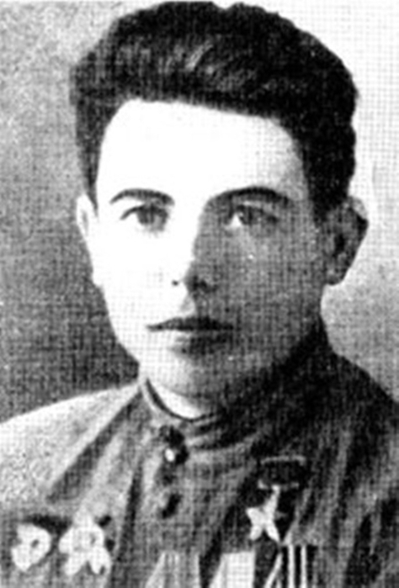
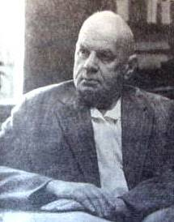
«Конструктивисты»:
Вера Инбер
Владимир Луговской
Борис Агапов
Notes:
Борис Агапов

Slide 13
«Серапионовы братья»
Идея «бессмысленности» искусства, его независимости от «общественности»;
Абсолютная стилевая самостоятельность.

Slide 14

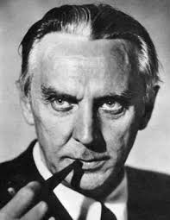
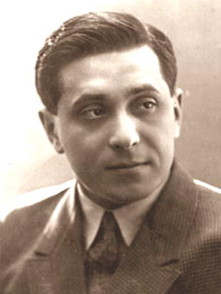
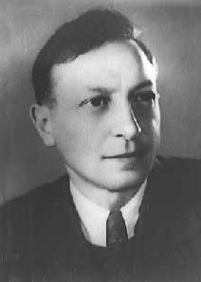
Участники литобъединения «Серапионовы братья»:
Константин Федин
Лев Лунц
Михаил Зощенко
Вениамин Каверин
Notes:
Вениамин Каверин

Slide 15
ОБЭРИУ – «Объединение реального искусства»
- отказ от традиционных форм искусства
- обновление методов изображения действительности
- культивирование гротеска, алогизма, поэтики абсурда

Slide 16
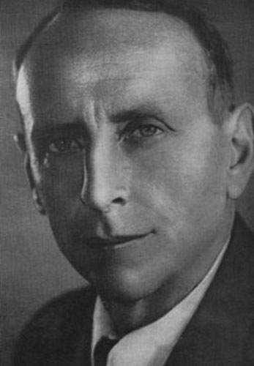
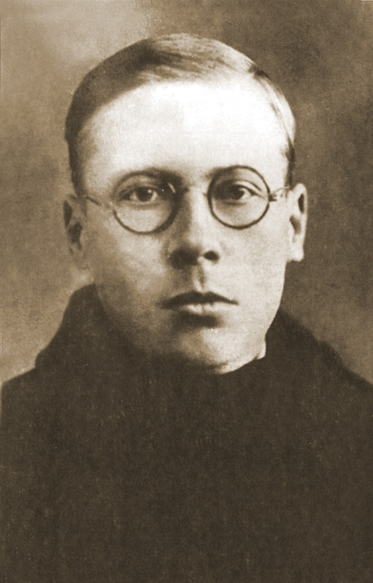
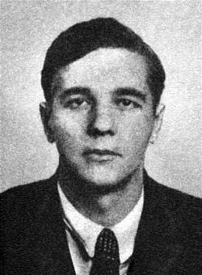
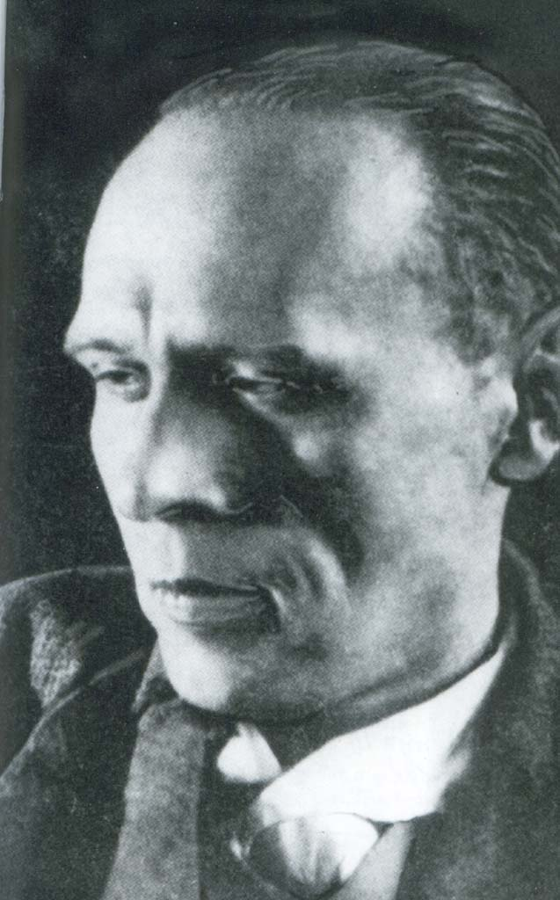
Участники ОБЭРИУ:
Евгений Шварц
Николай Заболоцкий
Александр Введенский
Даниил Хармс
Notes:
Евгений Шварц

Slide 17
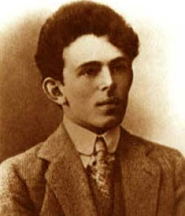
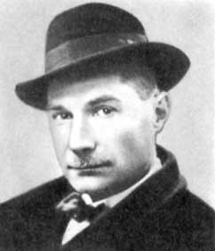
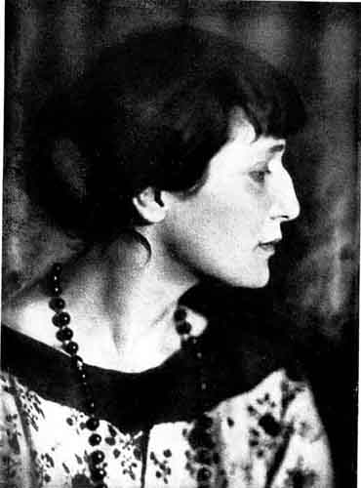
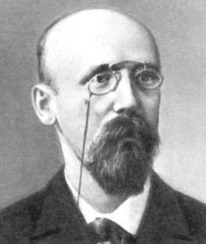
Писатели и поэты, не вошедшие ни в одно литературное объединение
Фёдор Сологуб
Евгений Замятин
Осип Мандельштам
Анна Ахматова
Notes:
Фёдор Сологуб

Slide 18
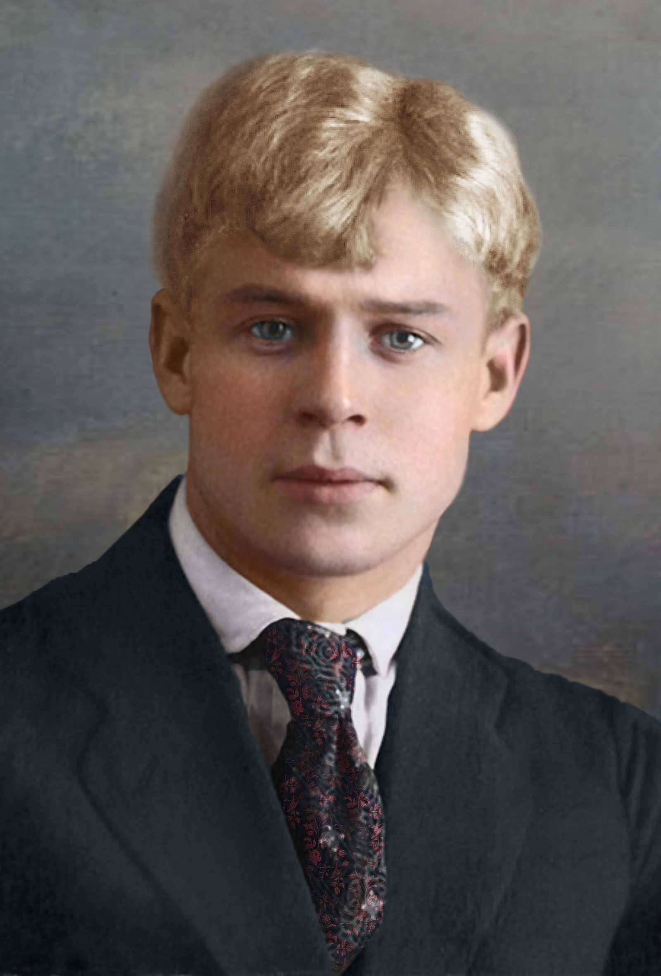
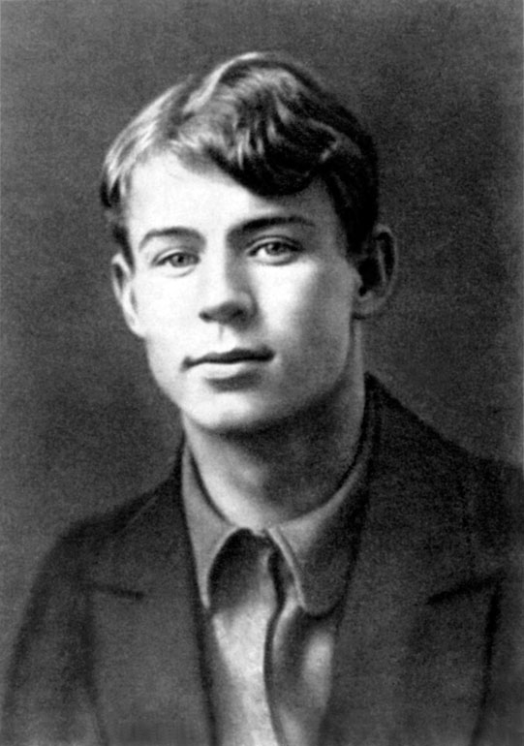
Сергей Александрович Есенин

